Slide 1

Base de datos relacionales
Programación Orientada a la Web
Tema No. 2
Instructor: Ing. Jorge Reyes

Slide 2
Instructor
Jorge Reyes Savedra
-Ingeniero en Computación
-10 años de experiencia.
-En sistemas.

Slide 3
Contenido
Conceptos básicos
Diseño de bases de datos relacionales
Práctica en SGBD (SQL Server )

Slide 4
¿Qué es una Base de Datos?
Una base de datos es un conjunto de datos organizados y relacionados entre si, los cuales son recolectados y exportados por un software o sistema de información

Slide 5
Para que son?
Nombre
Fecha de Nacimiento
Género

Slide 6
Ventajas
Son mucho más rápidas de actualizar y consultar.
Permite almacenar y acceder a grandes volúmenes de datos.
Fácil acceso desde un sistema de información o un dispositivo.
Trabajo simultaneo por varios usuarios.
Seguridad: restricción de usos
Control de redundancia.

Slide 7
Modelos de bases de datos
Nivel Conceptual (Entidad- Relacional)
Nivel Lógico (Modelo Relacional)
Nivel Físico (SQL Server)

Slide 8
¿Qué es una Base de datos relacional?
Es un tipo de base de datos(BD) que cumple con el modelo relaciconal (el modelo más utilizado actualmente para implementar las BD ya planificadas)

Slide 9
Principales objetos de una Base de datos
Tablas:
Campos(columnas) – Tipo de datos
Registros(filas)
Relaciones:
1-1
1-muchos
muchos-muchos
Índices, claves y restricciones(constraints)
Consultas/Vistas
Formularios
Otros:
Procedimientos/Triggers (disparadores)

Slide 10
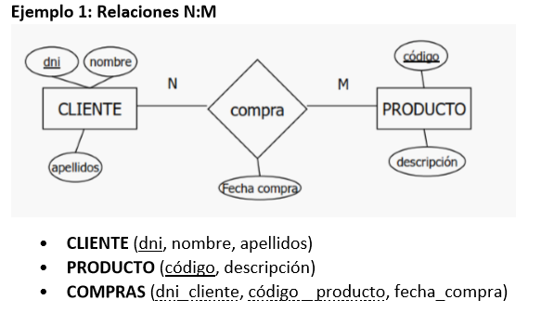
Relaciones N:M

Slide 11
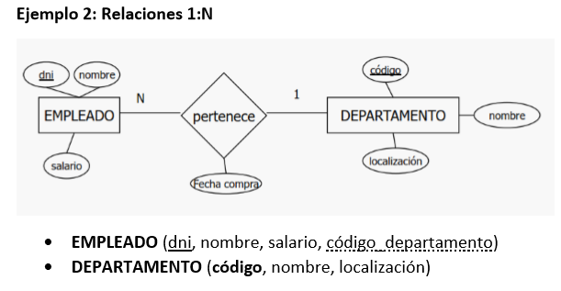
Relaciones 1:N

Slide 12
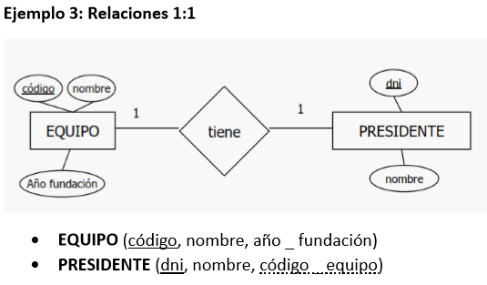
Relaciones 1:1

Slide 13
SGBDR
Propietarios
MS SQL Server
Oracle
Access (MS Office)
Open Source
PostgreeSQL
MySQL
MariaDB
Base (libre/OpenOffice)

Slide 14
SQL Structured Query Language
Lenguaje Estructurado de Consultas
Primer lenguaje para implementar el modelo relacional de Codd(1970)
Desarrollado por IBM – Primera versión 1974
1986: SQL-86 Pasa a ser un estándar de la ANSI
Teóricamente un estándar, pero los fabricantes han introducido funciones y variaciones propias. En la práctica se requieran ciertos ajustes.

Slide 15
Sub lenguajes SQL
DDL
DCL
DML
Lenguaje de definición de datos.
CREATE
ALTER
DROP
Lenguaje de control de datos.
GRANT
REVOKE
Lenguaje de control de transacciones: BEGIN, COMMIT, ROLLBACK
Lenguaje de manipulación de datos.
SELECT
INSERT
UPDATE

Slide 16
SINTAXIS SQL
No sensitivo a mayúsculas (aunque hay convenio)
Se puede utilizar ; para terminar cada consulta
Se pueden estructurar libremente(filas)
SELECT *
FROM actor
;
SELECT * FROM actor;
Comentarios (puede variar en cada SGBDR)
/*esto son comentarios, bla, bla */

Slide 17
Restricción (filtrar): Cláusula WHERE
SELECT last_name, first_name
FROM actor
WHERE last_name = ‘ALLEN’
ORDER BY title DESC
;

Slide 18
OPERADORES LÓGICOS
Uso de:
AND, OR, NOT
LIKE, IN, BETWEEN
;
Condicionales múltiples: AND/OR
SELECT title, rental_rate
FROM film
WHERE length < 90 AND rental_rate <= 3
;

Slide 19
Procedimiento almacenado
Un procedimiento almacenado es un conjunto de instrucciones se encuentran almacenados en la base de datos, los cuales pueden ser ejecutados en cualquier momento.
CREATE PROCEDURE [dbo].[VehiculosporMarca](@Marca int)
AS
BEGIN
SELECT *
FROM dbo.Vehiculos v
WHERE v.marca=@Marca
;
END;

Slide 20
VAMOS A LA PRACTICA!

Slide 21
Muchas gracias por su atención!

